Slide 1
Семинар для педагогов и воспитателей
образовательных организаций.
Приложение №2
«Работа над ошибками»
Тема: интеграция основ безопасности дорожного
движения в курс общеобразовательных предметов.

Slide 2
Наша общая Цель:
Снизить риск вероятности ДТП с участием ДЕТЕЙ.
Задачи семинара:
Принять Все возможные меры для уменьшения риска здоровья ребенку;
Получить экспертную часть знаний в области Безопасности Дорожного Движения, для интеграции этих тем в общеобразовательные предметы;
Получить инструмент для вовлечения внимание детей в процесс изучения и соблюдения Правил Дорожного Движения;
Сформировать мнение необходимости непрерывной практики контроля рисков, возводя эту установку в тренд.
Найти верные установки для формирования верных поведенческих алгоритмов детей на дороге.

Slide 3
Опрос ВЦИОМ: Часть вопросов про безопасность на пешеходных переходах.
Почти каждый пятый россиян (17%) сообщил, что их знакомые и близкие люди были сбиты на пешеходном переходе автомобилем (мотоциклом).
По мнению каждого третьего россиянина и москвича (33% и 35%), 11-30 метров является безопасным расстоянием до приближающегося автомобиля со скоростью 60 км/ч для перехода оживленного участка дороги.
Основными причинами ДТП на пешеходных переходах респонденты назвали спешку водителей или пешеходов (57%), отсутствие культуры у пешеходов (51%) и их невнимательность (50%).
Большинство опрошенных (23% по России и 25% по Москве) считает, что за 1 секунду водитель сможет принять решение о торможении при внезапном появлении пешехода на пешеходном переходе. Однако другая часть опрошенных (22% по России и 23% по Москве) считают, что водителю будет необходимо 3 секунды для принятия решения о торможении.

Slide 4
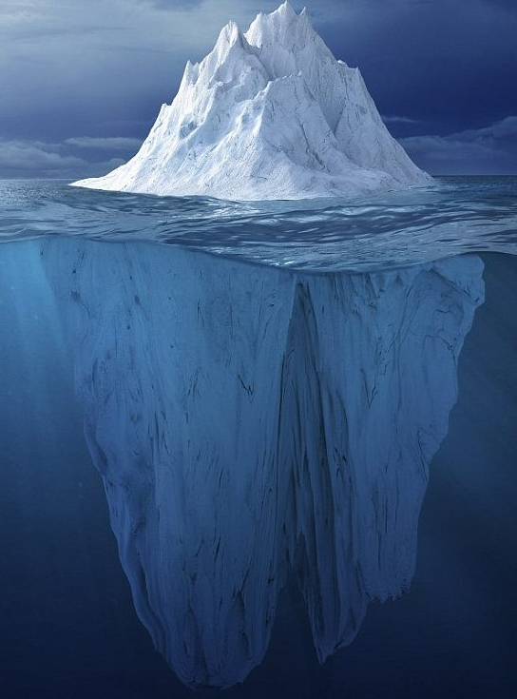
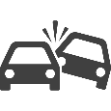
Статистика ДТП с участием пешеходов за 2019 год.
На пешеходных переходах 2018 году ВСЕГО
До 16
18844
3460
Гибель
966
49
Статистика
Средние и тяжелые травмы
18910
3572
Легкие травмы
Конфликты
?
Ошибки
- Статистика объективно отражает факты,
при этом не отражает проблемы.
- При этом, проблема существует как со стороны водителя, так и со стороны пешехода:

Slide 5
Пример анализа статистических данных.
Поиск ошибок совершаемых участниками дорожного движения.
Осознанные
Ошибки
Не осознанные
Не знание ПДД и возможностей автомобиля.
Ошибки при оценке скорости и расстояния.
Ошибки в наблюдении.
Отвлечение внимания.
Стремление к демонстрации превосходства.
Стремление к мгновенной выгоде.
Не знание ПДД или произвольная трактовка.
Ошибки в выборе скоростного режима.
Бездействие в случае не явной угрозы
В оценке остановочного пути.
Более 90 % ДТП, можно было предотвратить!

Slide 6
Работа над ошибками:
Не знание ПДД и возможностей автомобиля.
Где пешеход имеет право переходить проезжую часть дороги?
4.3 ПДДРФ Пешеходы должны переходить дорогу по пешеходным переходам*, в том числе по подземным и надземным, а при их отсутствии - на перекрестках по линии тротуаров или обочин.
На регулируемом перекрестке допускается переходить проезжую часть между противоположными углами перекрестка (по диагонали) только при наличии разметки 1.14.1 или 1.14.2 , обозначающей такой пешеходный переход.
При отсутствии в зоне видимости перехода или перекрестка разрешается переходить дорогу под прямым углом к краю проезжей части на участках без разделительной полосы и ограждений там, где она хорошо просматривается в обе стороны.

Slide 7
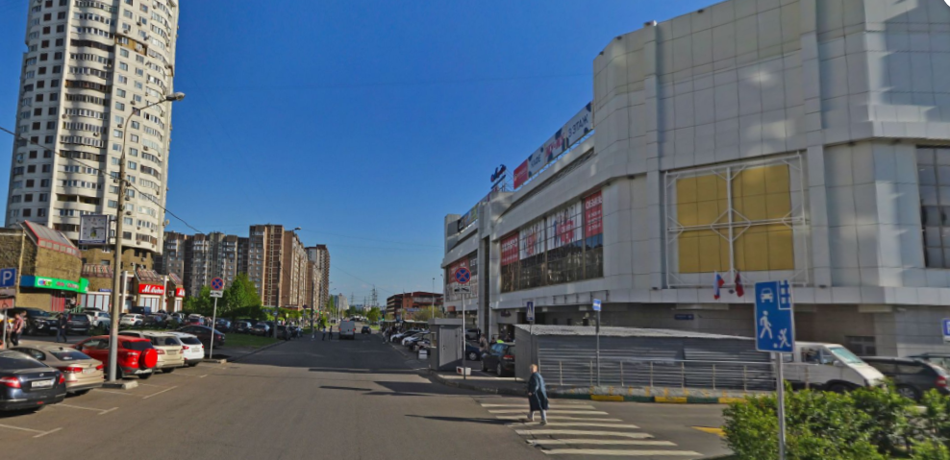
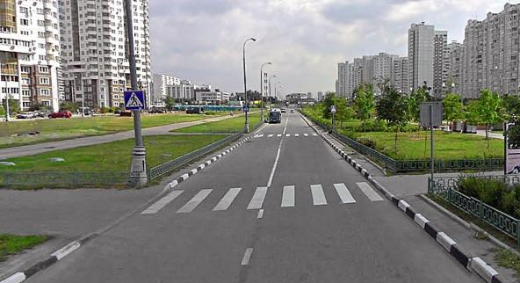
Работа над ошибками:
Не знание ПДД и возможностей автомобиля.
Пешеходные переходы: подземный/надземный – безопасно.
Вне пешеходных переходов - не безопасно!
Места скопления людей
(торговые центры, остановки транспорта и.т.д.)
Водители помнят о возможном появлении пешеходов
Регулируемый пешеходный переход
Водители знают в появлении пешехода
Нерегулируемый пешеходный переход
Водители предупреждены о появлении пешехода
Трасса, магистраль, изгибы дорог
Водители не думают
о возможном присутствии пешехода

Slide 8
Работа над ошибками:
Не знание ПДД и возможностей автомобиля.
Что такое преимущество и как им пользоваться?
Определение в ПДДРФ
"Преимущество (приоритет)" - право на первоочередное движение в намеченном направлении по отношению к другим участникам движения.
14.1. ПДДРФ Водитель транспортного средства, приближающегося к нерегулируемому пешеходному переходу, обязан уступить дорогу пешеходам, переходящим дорогу или вступившим на проезжую часть (трамвайные пути) для осуществления перехода.
Определение в ПДДРФ
"Уступить дорогу (не создавать помех)" - требование, означающее, что участник дорожного движения не должен начинать, возобновлять или продолжать движение, осуществлять какой-либо маневр, если это может вынудить других участников движения, имеющих по отношению к нему преимущество, изменить направление движения или скорость.

Slide 9
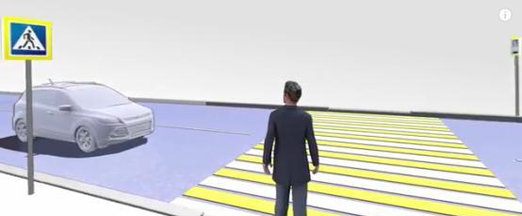
Работа над ошибками:
Не знание ПДД и возможностей автомобиля.
Что такое преимущество и как им пользоваться?
4.5. ПДДРФ На нерегулируемых пешеходных переходах пешеходы могут выходить на проезжую часть (трамвайные пути) после того, как оценят расстояние до приближающихся транспортных средств, их скорость и убедятся, что переход будет для них безопасен.
При переходе дороги вне пешеходного перехода пешеходы, кроме того, не должны создавать помех для движения транспортных средств и выходить из-за стоящего транспортного средства или иного препятствия, ограничивающего обзорность, не убедившись в отсутствии приближающихся транспортных средств.

Slide 10
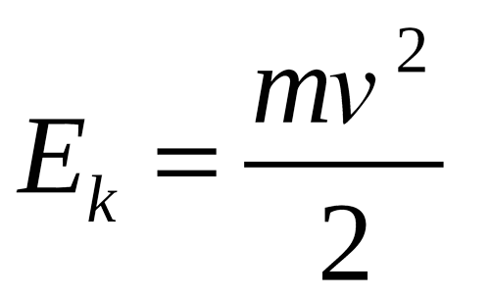
Работа над ошибками:
Не знание ПДД и возможностей автомобиля.
Давайте на простом расчете выясним, оценим во сколько раз автомобиль условно опаснее пешехода!
Опасность будем сравнивать по средствам кинетической энергии, движущихся тел.
Пешеход:
Автомобиль:
m = 55 кг.
V= 5 км/ч – 1.38 м/с.
E = 53 Дж.
m = 1300 кг.
V= 60 км/ч – 16.6 м/с.
E = 180555 Дж.
Автомобиль опаснее пешехода в 3406 раз!
Кому необходимо меньше места для остановки?
Нет безопасных условий при переходе проезжей части дороги!
Поэтому алгоритмы, используемые детьми, для перехода проезжей части дороги (даже на разрешающий сигнал светофора) должны начинаться со слов СТОЙ!

Slide 11
Работа над ошибками:
Оценка скорости и расстояния.
Пешеход может реализовать свое право на преимущество, только после того, как оценит возможности автомобиля к остановке. Удаленность и скорость. Из 4.5 ПДДРФ
Остановочный путь автомобиля при экстренном торможении*!
Скорость постоянна
Замедление
Путь за время реагирования водителя
Тормозной путь
*Экстренное торможение — торможение, применяемое для остановки транспортного средства, при критических ситуациях, связанных с дефицитом времени(избытком скорости) и расстояния.
Применение водителем экстренного торможения всегда сопровождается характерным звуком!
Поэтому алгоритмы, используемые детьми, для перехода проезжей части дороги (даже на разрешающий сигнал светофора) должны содержать части СЛУШАЙ

Slide 12
Работа над ошибками: Оценка скорости и расстояния.
Пешеход может реализовать свое право на преимущество, только после того, как оценит возможности автомобиля к остановке. Удаленность и скорость. Из 4.5 ПДДРФ
Остановочный путь автомобиля при экстренном торможении*!
Скорость постоянна
Замедление
Путь пройденный автомобилем за время реагирования водителя зависит от скорости движения и времени необходимого на:
Реакция водителя
много факторов влияния время переменно (от 0.7 сек. до 1.5 сек)
2. Переноса ноги с газа на тормоз
время стремится к постоянному значению (0.5 сек)
3. Срабатывание тормозной системы
время стремится к постоянному значению (0.5 сек)
Итого: от 1.7 сек. до 2.5 сек или
при начальной скорости 60 км/ч от 28 м. до 41 м. – автомобиль преодолеет, не снижая скорость, с момента обнаружения опасности до начала замедления.
Не учитывается не водителями не пешеходами!

Slide 13
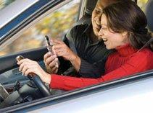
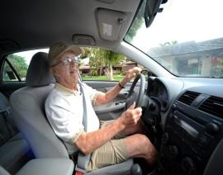
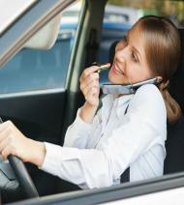
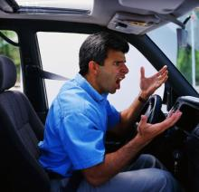
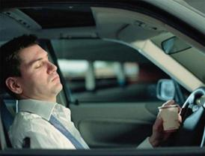
Работа над ошибками: Оценка скорости и расстояния.
Факторы влияющие на возможности реагирования водителя
Дополнительное время к основному(от 0.7 сек. до 1.5 сек)

Slide 14
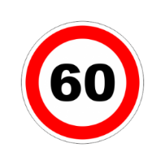
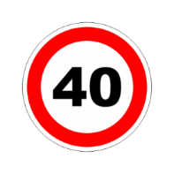
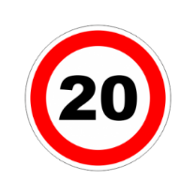
Работа над ошибками: Оценка скорости и расстояния.
Пешеход может реализовать свое право на преимущество, только после того, как оценит возможности автомобиля к остановке. Удаленность и скорость. Из 4.5 ПДДРФ
Остановочный путь автомобиля при экстренном торможении*!
Скорость постоянна
Замедление
При скорости 60 км/ч от 28 м. до 41 м
Тормозной путь легкового автомобиля
при экстренном торможении на сухом асфальте
Длинна тормозного пути зависит от:
20.2 метра
8.9 метра
2.2 метра
Начальной скорости автомобиля
Дорожного покрытия (погодных условий)
Технического состояния
Уклона дороги
Способа торможения

Slide 15
Работа над ошибками: Оценка скорости и расстояния.
Пешеход может реализовать свое право на преимущество, только после того, как оценит возможности автомобиля к остановке. Удаленность и скорость. Из 4.5 ПДДРФ
Остановочный путь автомобиля при экстренном торможении*!
Скорость постоянна
Замедление
Остановочный путь автомобиля
20.2 метра + (28 м. до 41 м.) = от 48.2 до 61.2 м.
8.9 метра + (19 м. до 28 м.) = от 27.9 до 36.9 м.
2.2 метра + (9.5 м. до 14 м.) = от 11.7 до 16.2 м.

Slide 16
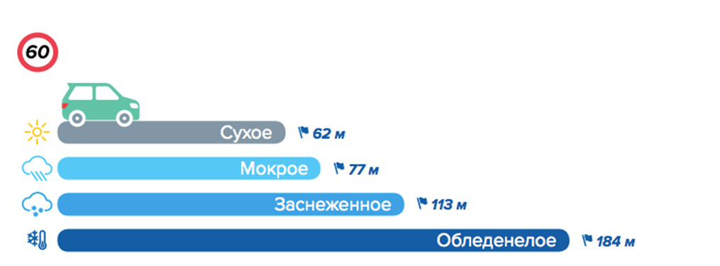
Работа над ошибками: Оценка скорости и расстояния.
Пешеход может реализовать свое право на преимущество, только после того, как оценит возможности автомобиля к остановке. Удаленность и скорость. Из 4.5 ПДДРФ
Остановочный путь автомобиля при экстренном торможении*!
Зависимость остановочного пути от погодных условий и покрытия дороги.

Slide 17
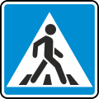
Работа над ошибками: Оценка скорости и расстояния.
Пешеход может реализовать свое право на преимущество, только после того, как оценит возможности автомобиля к остановке. Удаленность и скорость. Из 4.5 ПДДРФ
Решения для пешеходов
Место где заметил
автомобиль
Скорость приближения
1
2
3
Поэтому алгоритмы, используемые детьми, для перехода проезжей части дороги (даже на разрешающий сигнал светофора) должны содержать части СМОТРИ (На лево – на право и вновь налево).

Slide 18
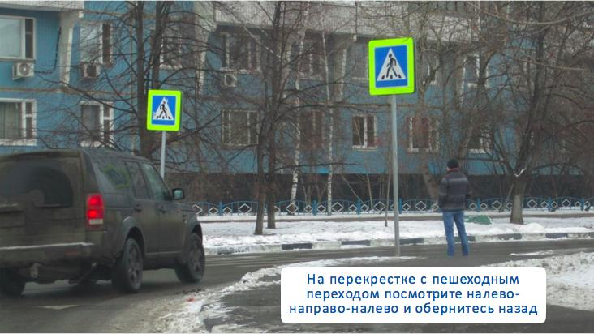
Работа над ошибками:
наблюдения.

Slide 19
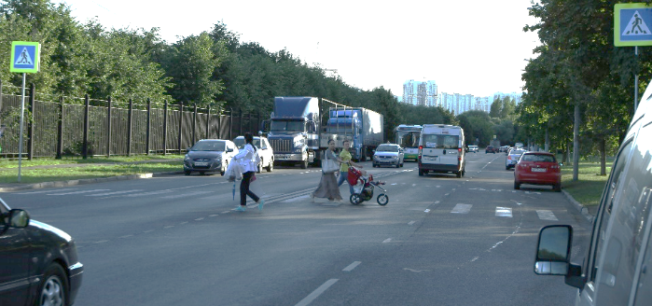
Работа над ошибками:
наблюдения.
Пешеход может реализовать свое право на преимущество, только после того, как оценит возможности автомобиля к остановке. Удаленность и скорость. Из 4.5 ПДДРФ
Ошибки
Водитель, в большинстве случаев, реагирует только на появление пешехода в зоне перехода. И не готов к торможению.*
Пешеход оценивает в первую очередь удаление автомобиля, а не его скорость.
*В рамках полевых испытаний было проанализировано поведение автовладельцев на нерегулируемых перекрестках. В результате замеров:
Средняя скорость в момент отсутствия пешехода перед пешеходным переходом составила 59, 4 км/ч.
Максимальная скорость, составила 94 км/ч при разрешенных 60 км/ч. Минимальное значение– 29 км/ч.
Источник: Полевые исследования, Экспертный центр, «Движение без опасности» .

Slide 20
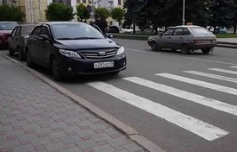
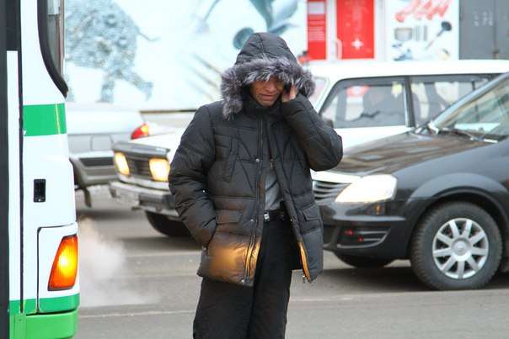
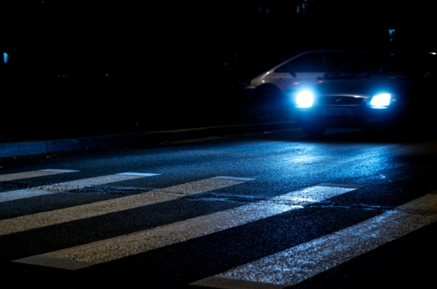
Работа над ошибками:
наблюдения.
Пешеход может реализовать свое право на преимущество, только после того, как оценит возможности автомобиля к остановке. Удаленность и скорость. Из 4.5 ПДДРФ
Чем позже водитель замечает пешехода, тем выше риск аварии.
Будь заметен!
Предметы, ограничивающие видимость
на пешеходном переходе:
Припаркованные автомобили
Кусты и ограждения
Рекламные щиты
Ремонт дороги
Общественный транспорт
Выход из – за транспорта
Движение к остановке на проезжей части
Слепые зоны крупных автомобилей
Возможности осмотра:
Геометрические особенности
Освещенность
Световозвращающие элементы

Slide 21
Работа над ошибками:
наблюдения.
Из пункта 4.1: При переходе дороги и движении по обочинам или краю проезжей части в темное время суток или в условиях недостаточной видимости пешеходам рекомендуется, а вне населенных пунктов пешеходы обязаны иметь при себе предметы со световозвращающими элементами и обеспечивать видимость этих предметов водителями транспортных средств.

Slide 22
Работа над ошибками:
наблюдения.
Наиболее распространённые ошибки при переходе проезжей части дороги и советы для детей!
Выбирая место перехода проезжей части, ищи надземный или подземный пешеходный переход, если их нет ищи регулируемы или не регулируемый пешеходный переход. Перейти проезжую часть в ином месте, можно только если нет пешеходных переходов в зоне видимости. Далеко – это не оправдание!
При переходе дороги на регулируемом пешеходном переходе, наиболее опасно в первую секунду разрешающего сигнала пешеходного светофора.
Не перелезай через ограждения проезжей части.
Проверяй каждый ряд в отдельности, автомобили должны остановиться
Занимай позицию при переходе проезжей части дороги в которой тебя смогут обнаружить.
Используй световозвращающие элементы.
Иди по тротуару, не ходи по краю проезжей части.
Дорога не место для игр.
Выходи на проезжую часть только для перехода.
Поэтому алгоритмы, используемые детьми, для перехода проезжей части дороги (даже на разрешающий сигнал светофора) должны содержать части ДУМАЙ!

Slide 23
Работа над ошибками:
наблюдения.
Переход проезжей части дороги
Из пункта 4.3 ПДДРФ При отсутствии в зоне видимости перехода или перекрестка разрешается переходить дорогу под прямым углом к краю проезжей части на участках без разделительной полосы и ограждений там, где она хорошо просматривается в обе стороны.
4.6. ПДДРФ Выйдя на проезжую часть (трамвайные пути), пешеходы не должны задерживаться или останавливаться, если это не связано с обеспечением безопасности движения. Пешеходы, не успевшие закончить переход, должны остановиться на островке безопасности или на линии, разделяющей транспортные потоки противоположных направлений. Продолжать переход можно лишь убедившись в безопасности дальнейшего движения и с учетом сигнала светофора (регулировщика).
4.7. ПДДРФ При приближении транспортных средств с включенным проблесковым маячком синего цвета (синего и красного цветов) и специальным звуковым сигналом пешеходы обязаны воздержаться от перехода дороги, а пешеходы, находящиеся на проезжей части (трамвайных путях), должны незамедлительно освободить проезжую часть (трамвайные пути).
14.2. ПДДРФ Если перед нерегулируемым пешеходным переходом остановилось или снизило скорость транспортное средство, то водители других транспортных средств, движущихся в том же направлении, также обязаны остановиться или снизить скорость. Продолжать движение разрешено с учетом требований пункта 14.1 Правил

Slide 24
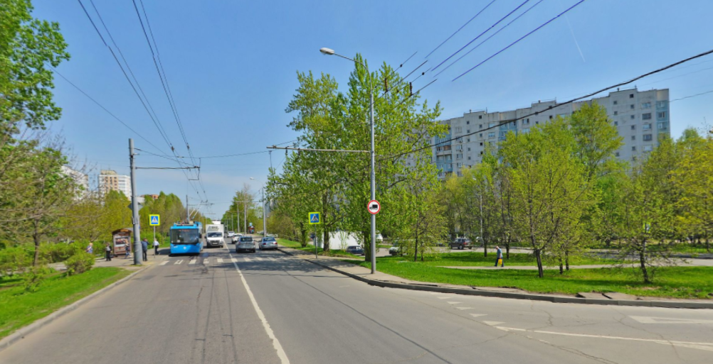
Работа над ошибками:
наблюдения.
Переход проезжей части дороги
Решения для пешеходов
А
ПДД 4.8
ПДД 4.7
ПДД 4.6
А
ПДД 14.2
ПДД 4.3
Поэтому алгоритмы, используемые детьми, для перехода проезжей части дороги (даже на разрешающий сигнал светофора) должны содержать части ПОСЛЕ ИДИ!

Slide 25
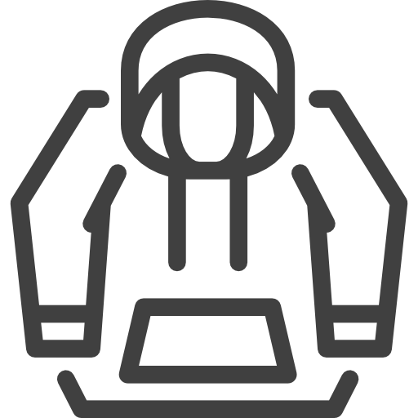
Работа над ошибками:
Отвлечение и ограничение внимания и возможностей осмотра проезжей части дороги.

Slide 26
Итоги:
Собираем Алгоритм перехода дороги.
Стой! – дай время осмотреться водителю и себе;
Слушай! – если автомобиль не виден, не значит, что его нет! Иногда его можно услышать;
Смотри! – прежде, чем начать переход дороги, посмотри несколько раз в разные стороны: налево – направо - налево
Думай! – убедись в том, что все смогли остановиться и опасности больше нет;
И только после этого – ИДИ, …не забывая смотреть по сторонам
Не один алгоритм не обеспечивает абсолютной безопасности перехода проезжей части дороги, без анализа ситуации. Единственно приемлемой ситуацией для безопасного выхода пешехода на проезжую часть, - Полная остановка Всех транспортных средств.

Slide 27
Интеграция основ безопасности дорожного
движения в курс общеобразовательных предметов.

